Slide 1

Профессиональное становление молодого педагога
И.П.Мураль,
заведующий отделом тьюторского сопровождения
ЦНППМ

Slide 2
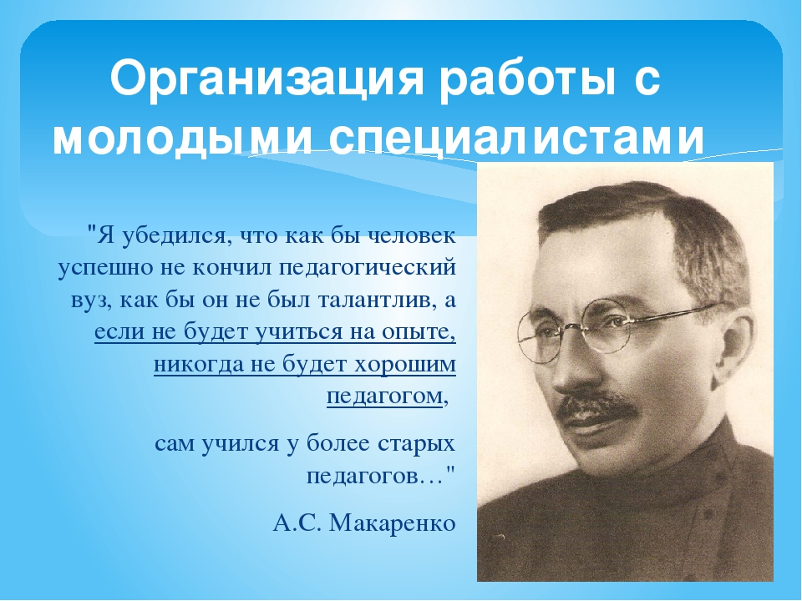

Slide 3

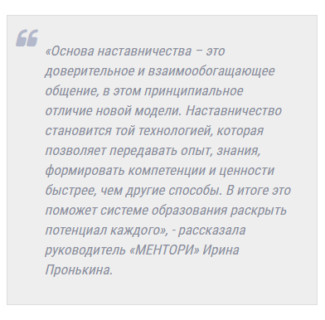


https://mentori.ru/
В России началась апробация модели наставничества в рамках нацпроекта
«Образование».
В тестовом режиме проект запущен в 5 регионах: Чебоксары, Брянск, Владикавказ, Красноярск, Владивосток.

Slide 4





Руководитель -
наставник
Адаптация на рабочем месте под руководством наставника
Студент
Старшеклассник

Slide 5
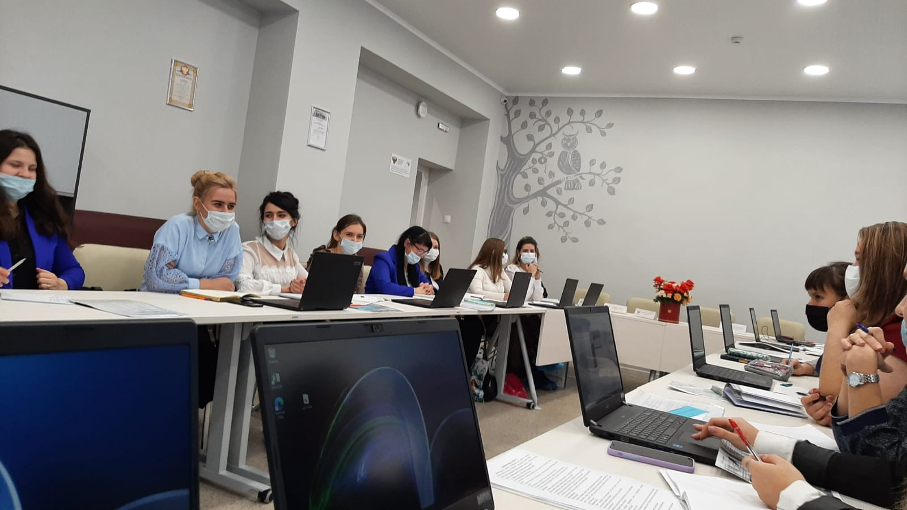
Цель реализации программы:
формирование профессиональных компетенций, необходимых для выполнения нового вида профессиональной деятельности: начальное общее образование.

Slide 6
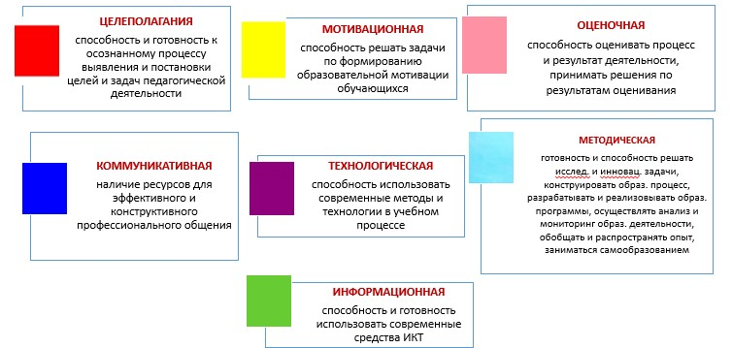
К размышлению… метапредметные компетентности

Slide 7
Основные содержательные модули
1.Теоретико-методологический.
1.1.Нормативно-правовые основы реализации ФГОС
2. Практико-ориентированный.
2.1.Психолого-педагогические аспекты образовательной деятельности.
2.2.Методические аспекты обучения младших школьников.
3. Стажировка
3.1.Современный урок в логике ФГОС НОО.

Slide 8
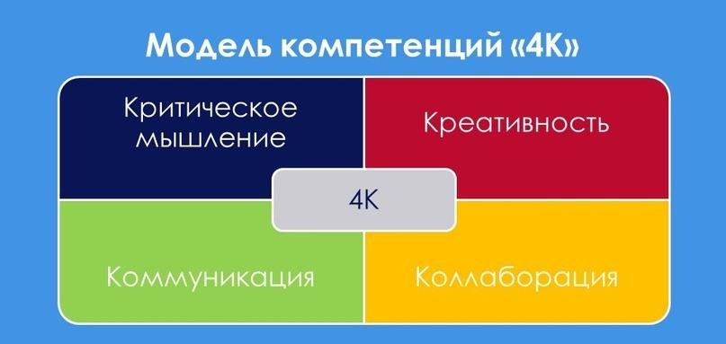
К размышлению…

Slide 9
Общий признак всех типов
образовательных дефицитов
Недостаток самостоятельности сопровождаемого
Конечный результат деятельности наставника
(поведенческий показатель успешности его деятельности) - обретение сопровождаемым способности к самостоятельным действиям, решению проблем, преодолению барьеров,
самоуправлению процессами собственного развития, образования, адаптации, карьерного роста и т. д

Slide 10
Формы наставничества
Индивидуальная — предполагает персонализованное сопровождение наставником обучающегося, с учетом индивидуальных образовательных дефицитов и других индивидуальных особенностей последнего. (Составление ИОМа).
Групповая — сопровождение одним наставником (или командой
наставников) группы обучающихся, обладающих общим или сходным образовательным дефицитом.
Коллективная — организация наставничества в работе с коллективом (большой группой) обучающихся, обладающих различными типами образовательных дефицитов.
Взаимная — организация взаимной поддержки обучающихся, обладающих разными типами образовательных дефицитов.
Онлайн — поддержка обучающихся, находящихся в удаленном доступе, с использованием интернет-технологий (социальные сети, ZOOM, Youtube и т. д.)

Slide 11
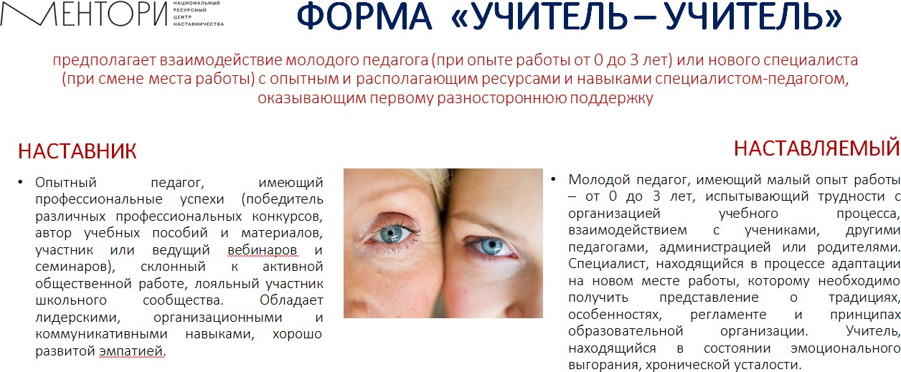

Slide 12



Наставник – ресурсный педагог!
Профессиональные
ресурсы
Личностные ресурсы
Готовность к
наставничеству
Определяя ресурсы наставника,
мы всегда должны помнить о необходимости выделения критериев их отбора

Slide 13
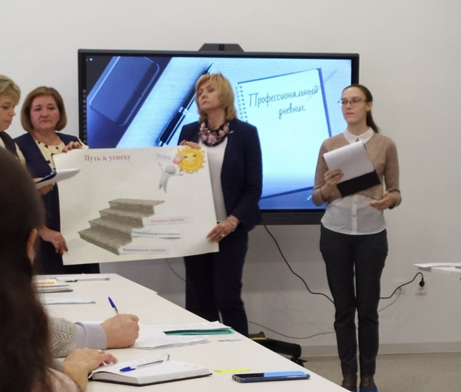

Наставничество
Это не цель, а средство. Нужно отчетливо понимать, для каких целей это средство подходит (и как именно его использовать), а для каких
целей не подходит.
Это практика, которая (как и большинство
образовательных практик)
не внедряется, а взращивается.
Взращивается
на определенном уровне образовательной культуры, социального доверия,
гражданской активности.

Slide 14
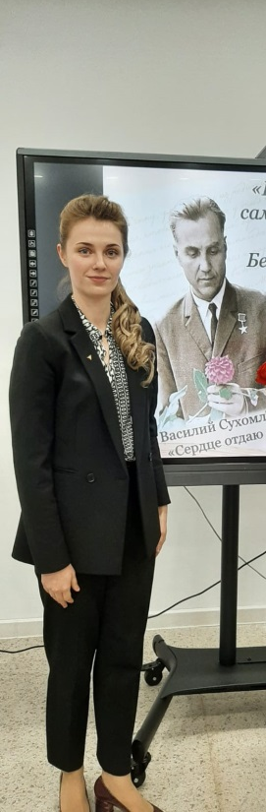
Партнерское наставничество:
«равный – равному»
Наставником является сотрудник, равный по
уровню подопечному, но с опытом работы в
предметной области,
которым партнер не обладает
Наставник помогает партнеру в
улучшении выполнения работы,
выстраивании рабочих отношений и повышении личной
удовлетворенности работой.
Эффективный наставник
слушает, собирает информацию, обеспечивает честную и
конструктивную обратную
связь, создает видение перемен и
мотивирует партнера к действиям.
Наставник помогает партнеру
отслеживать прогресс в достижении конкретных карьерных целей.

Slide 15

Флэш -наставничество
Наставничество через одноразовые встречи или обсуждения
Помогает подопечным
учиться, обращаясь за помощью к более опытному сотруднику.
Flash-наставники обычно предоставляют ценные знания и опыт работы, но в очень ограниченном временном интервале.

Slide 16
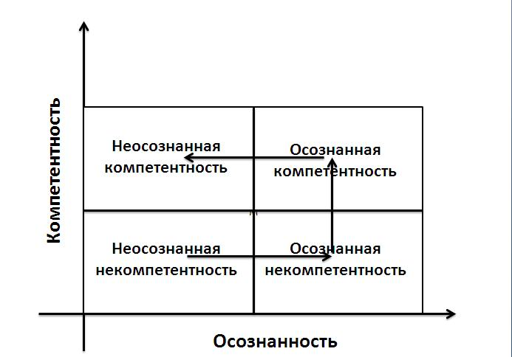
Теория компетентности

Slide 17


